Slide 1
Фундаментальная нейронаука для нейровизуализации
Терминология организации мозга

Slide 2
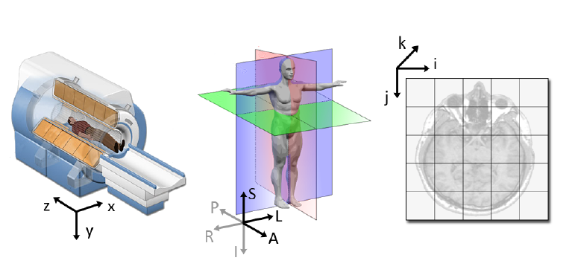
Терминология организации мозга
Для описания местоположения и физических взаимоположений в головном мозге используется стандартная номенклатура нервной системы позвоночных.
Эти термины обычно используются в МРТ-исследованиях для обозначения относительного расположения структур и результатов активации.

Slide 3
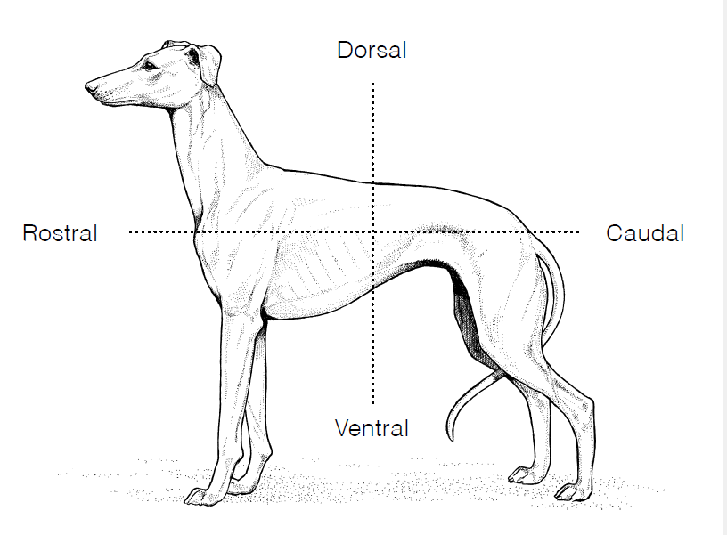
Терминология организации мозга
Основная ось тела - рострально-каудальная ось:
Рострум (клюв)
Хвост (хвост)
Вертикальная ось тела - это дорсо-вентральная ось:
Дорсум (спина)
Вентрум (живот)
Спинной
Ростральный
Хвостовой
Брюшной

Slide 4
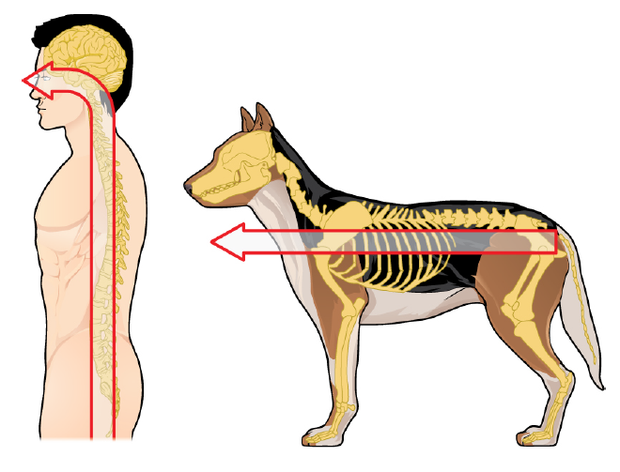
Терминология организации мозга
Основная ось тела - рострально-каудальная ось:
Рострум (клюв)
Хвост (хвост)
Вертикальная ось тела - это дорсо-вентральная ось:
Дорсум (спина)
Вентрум (живот)

Slide 5
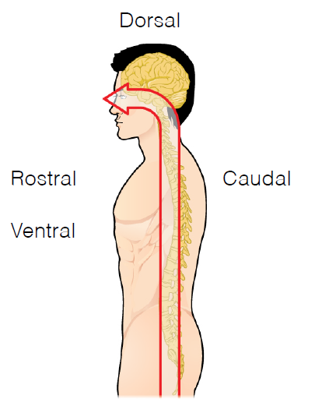
Терминология организации мозга
Основная ось тела - рострально-каудальная ось:
Рострум (клюв)
Хвост (хвост)
Вертикальная ось тела - это дорсо-вентральная ось:
Дорсум (спина)
Вентрум (живот)

Slide 6
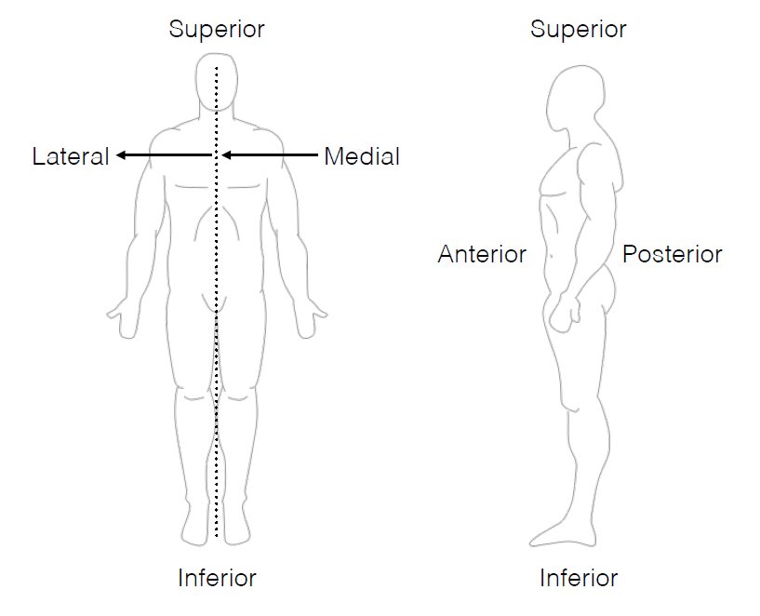
Терминология организации мозга
Для людей используются термины:
Anterior / Передний
Posterior / Задний
Superior / Верх
Inferior / Низ
Medial / Медиальный (к центру)
Lateral / Боковой (от центра)

Slide 7
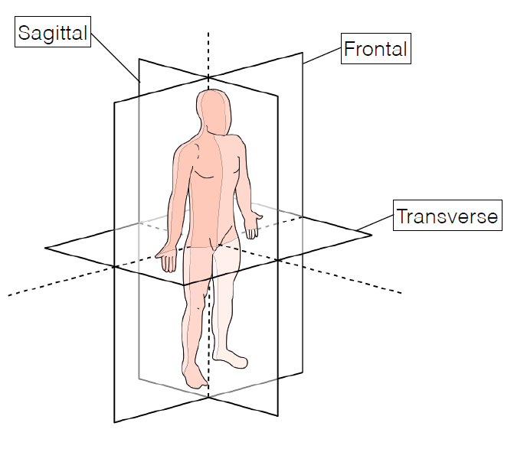
Терминология организации мозга
Плоскости проекции:
Фронтальная плоскость (Frontal)
Поперечная плоскость (Transverse)
Сагиттальная плоскость (Sagittal)

Slide 8
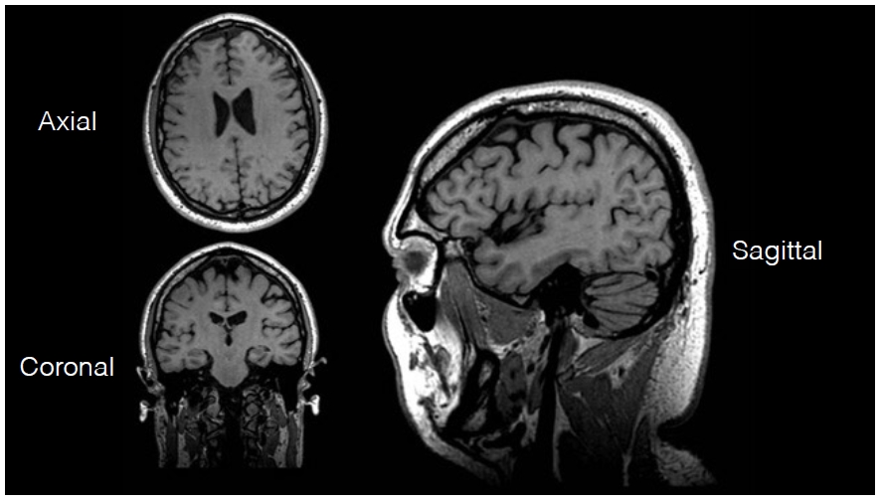
Терминология организации мозга
На изображениях МРТ человека плоскости ориентации обычно обозначаются:
Coronal (Фронтальная плоскость)
Axial (Поперечная плоскость)
Sagittal (Сагиттальная плоскость)

Slide 9
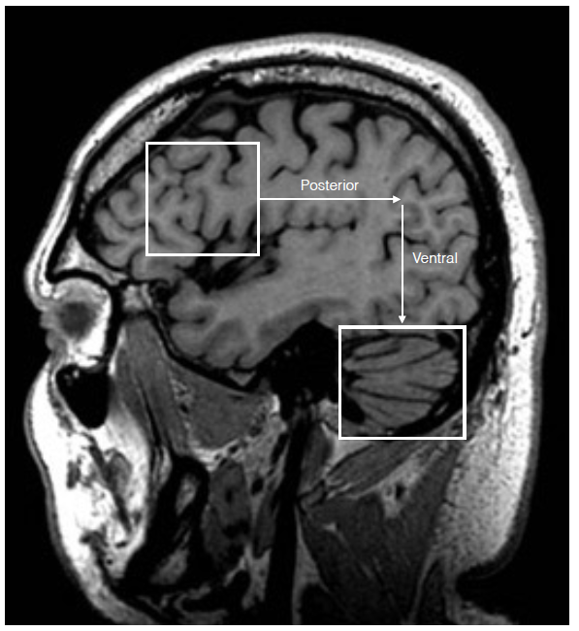
Терминология организации мозга
На этом сагиттальном изображении показан мозжечок, расположенный сзади и вентрально от лобной коры.

Slide 10
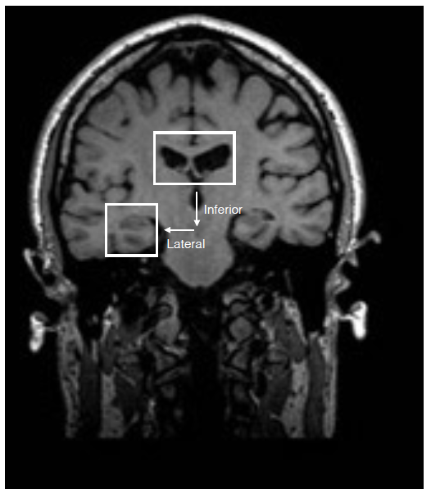
Терминология организации мозга
Гиппокамп расположен ниже и латеральнее третьего желудочка.

Slide 11
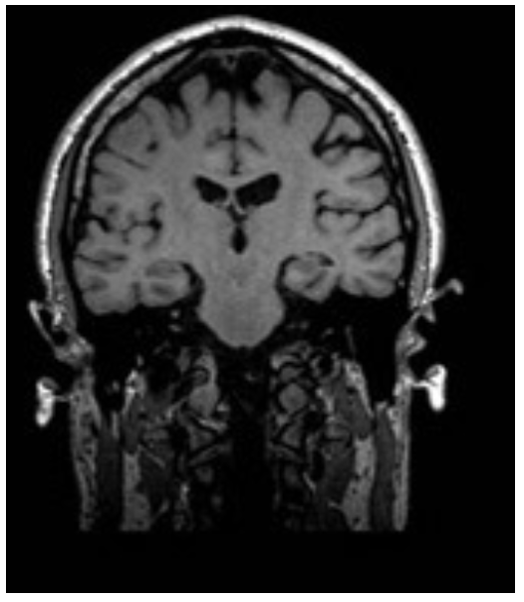
Терминология организации мозга
Левый против правого - важная проблема в исследованиях МРТ:
Невозможно увидеть, какая сторона коронарного изображения здесь осталась.
То же изображение можно увидеть лицом к объекту или стоя позади него.

Slide 12
Терминология организации мозга
Два соглашения для определения левого и правого:
Радиологическое соглашение показывает, что левая сторона пациента отображается на правой стороне изображения.
Согласно неврологическому соглашению, левая сторона пациента отображается на левой стороне изображения.

Slide 13
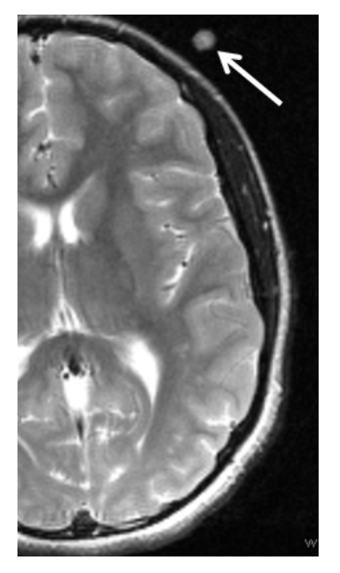
Терминология организации мозга
В исследованиях используются оба соглашения, которые обычно определяются в программных пакетах, используемых для обработки данных МРТ.
Необходимо соблюдать осторожность, чтобы последовательно применять эти предпочтения для точного отчета о результатах.
Необходимо убедиться, что во время сканирования используется фидуциарный маркер, чтобы обеспечить правильную левую и правую маркировку.

Slide 14
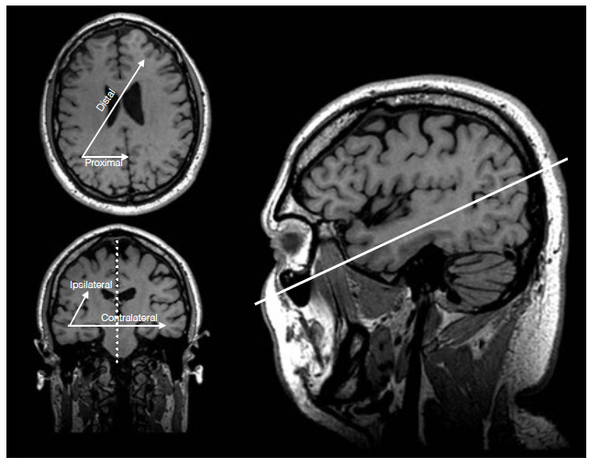
Терминология организации мозга
Другие часто используемые термины :
Proximal / Проксимальный (ближе к месту прикрепления)
Distal / Дистальный (дальнейшая точка прикрепления)
Ipsilateral / Ипсилатеральный (на той же стороне мозга)
Contralateral / Контралатеральный (другая сторона мозга)
Oblique plane / Наклонная плоскость (угловая плоскость)

Slide 15
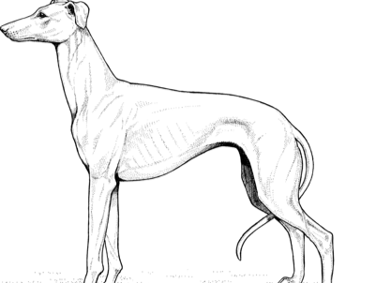

Вопрос
Какая часть собаки считается хвостовой?
Грудь

Slide 16
Вопрос
Какая часть собаки считается хвостовой?
Грудь

Slide 17
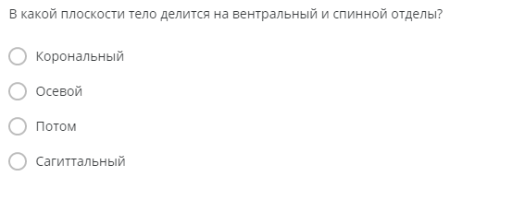
Вопрос
Постериальный

Slide 18
Ответ
Постериальный

Slide 19
Обсуждение
Опишите место
Используя терминологию МРТ, как лучше всего описать местонахождение глаза относительно спинного мозга? Имеет ли значение плоскость или ориентация для ваше описание?

